Slide 1
Муниципальное автономное дошкольное образовательное учреждение
«Детский сад № 364» г. Перми
«Команда мечты»

Slide 2
«Командный дух –
это состояние увлеченности,
которое повышает фокусировку и
вместе с ней
квантово умножает шансы на успех!»

Slide 3
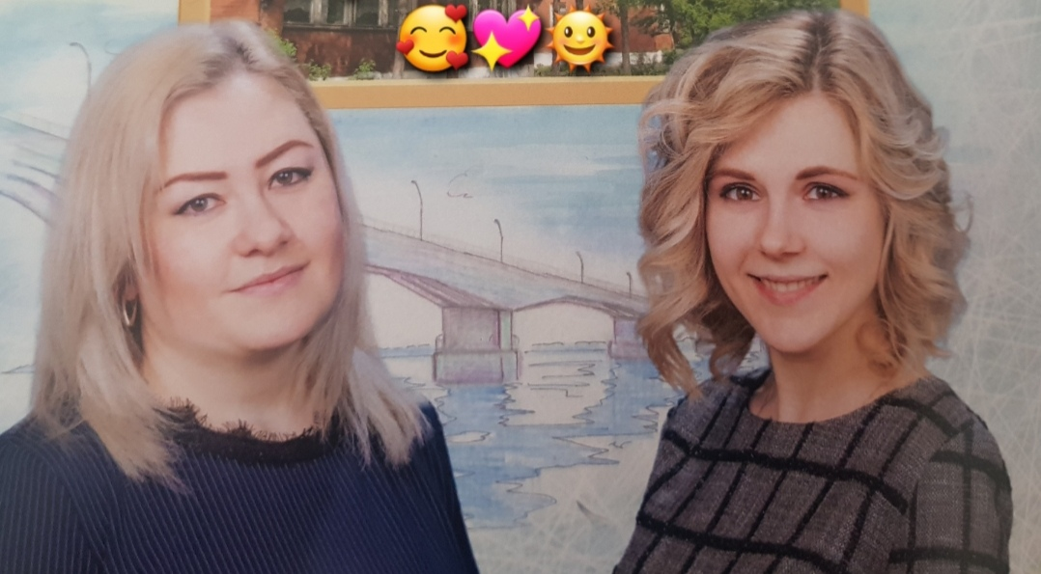
Коротченко Марина Владимировна –
педагог высшей квалификационной категории,
педагогический стаж – 11 лет
Иванова Вероника Сергеевна –
педагог первой квалификационной категории,
педагогический стаж – 6 лет

Slide 4
Совместные проекты за 1 год работы:
«Финансовая грамотность детей»;
«Мамочка любимая!»;
музыкальная игра «Угадай мелодию»;
«Театр! Театр! Театр!»;
«Кулинарные курсы»;
«Клуб знатоков»;
КОПы с родителями;
«Подготовка детей к школе!»

Slide 5
За два года совместной работы
мы стали командой
не только в профессиональной деятельности,
но и в повседневной жизни!
Умение поддерживать и развивать идеи
друг друга помогло нам
достигнуть высокого уровня профессионализма
и создать благодатную почву
для создания новых проектов!

